Slide 1
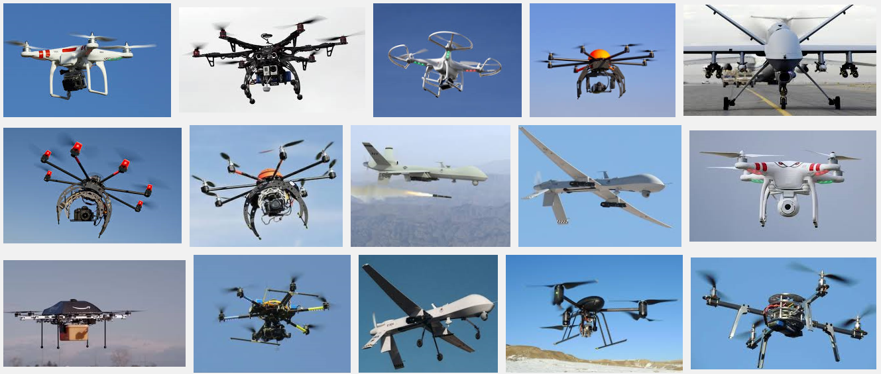
N32 N42 Tekenen met drones

Slide 2
PROGRAMMA
8:45 stand van zaken
9:00 wet- en regelgeving
9:15 groep1: dronefoto maken; groep 2: Aerosim
groep 3 en 4: AutoCAD
9:45 10:15 11:00 11:30 wisselen
10:45 pauze
11:55 afsluiting

Slide 4
Volgende les
12 april: dronefoto’s in ArcGIS
Oefenmogelijkheden i.v.m. getuigschrift! Bijv. op:
Woensdagmiddag 6 april
Woensdagmiddag 20 april
Aerosim om 15:30 uur
De gymzalen zijn dan vrij om 16:10 uur

Slide 5
GO / NO GO 29 maart
Opdracht 15: Park Zwolle
16: beschoeiing
17: luchtfoto’s

Slide 6
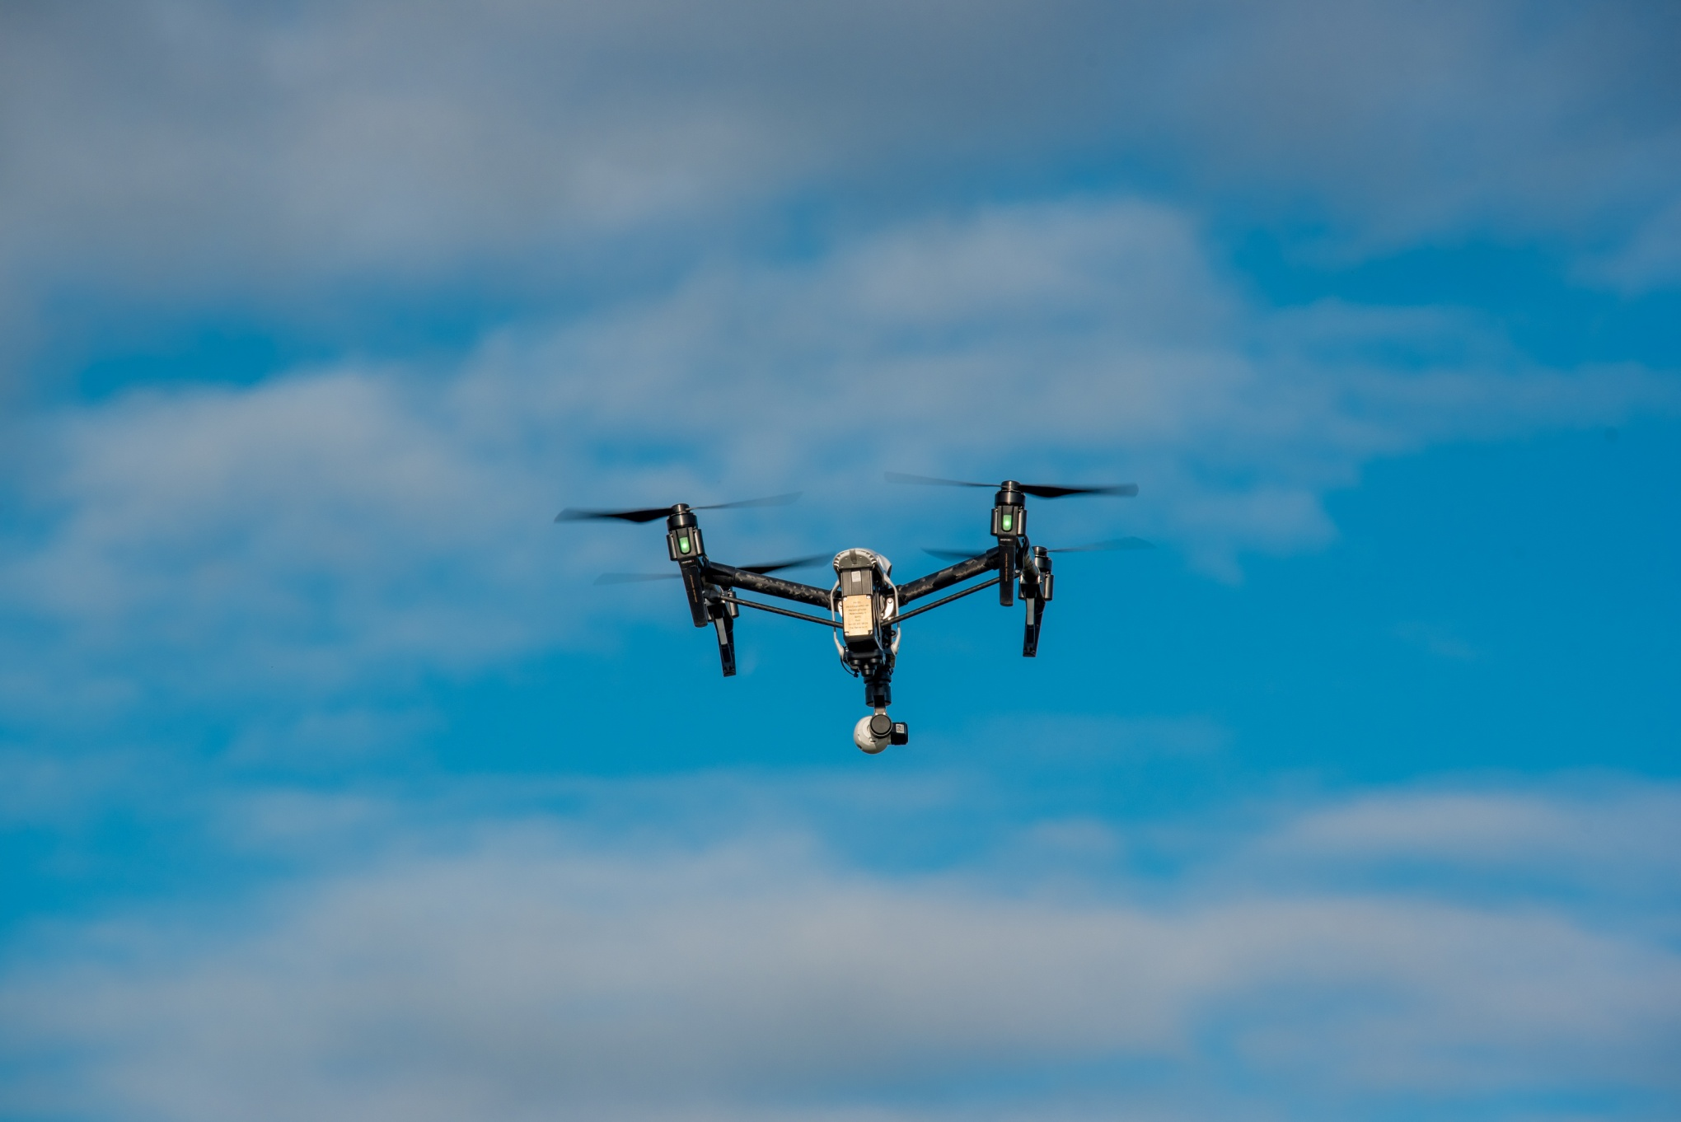
Wet- en regelgeving

Slide 7
Particulieren:
vliegen bij daglicht (niet in het donker)
drone in het zicht houden
vliegen tot maximaal 120 meter hoogte en tot 500 meter vanaf de piloot.
Niet boven mensenmenigten, aaneengesloten bebouwing en wegen van 80 km/u of meer (minstens 150 meter afstand houden)
Niet boven industrie en havengebieden, vaartuigen, voertuigen, kunstwerken en spoorlijnen (minstens 50 meter afstand houden)

Slide 8
Nieuwe regeling particulieren?
vliegen toegestaan voor minidrones tot 4 kg:
maximaal 50 meter hoogte en tot 100 meter vanaf de piloot.

Slide 9
Zakelijk:
vergunning nodig:
ROC (RPAS Operator Certificate)
drone piloot heeft brevet
drone heeft een bewijs van luchtwaardigheid (keuringscertificaat)
het dronebedrijf heeft een goedgekeurd operation manual
het toestel is verzekerd voor wettelijke aansprakelijkheid
vluchten worden minstens 24 uur voor de vlucht aangemeld bij IL&T (NOTAM) en de burgemeester

Slide 10
Ontheffingen
Voor vliegen binnen bebouwde kom moet je ontheffing aanvragen bij IL&T
Registratie drones en vluchten van particulieren bijv. bij Airshare

Slide 11
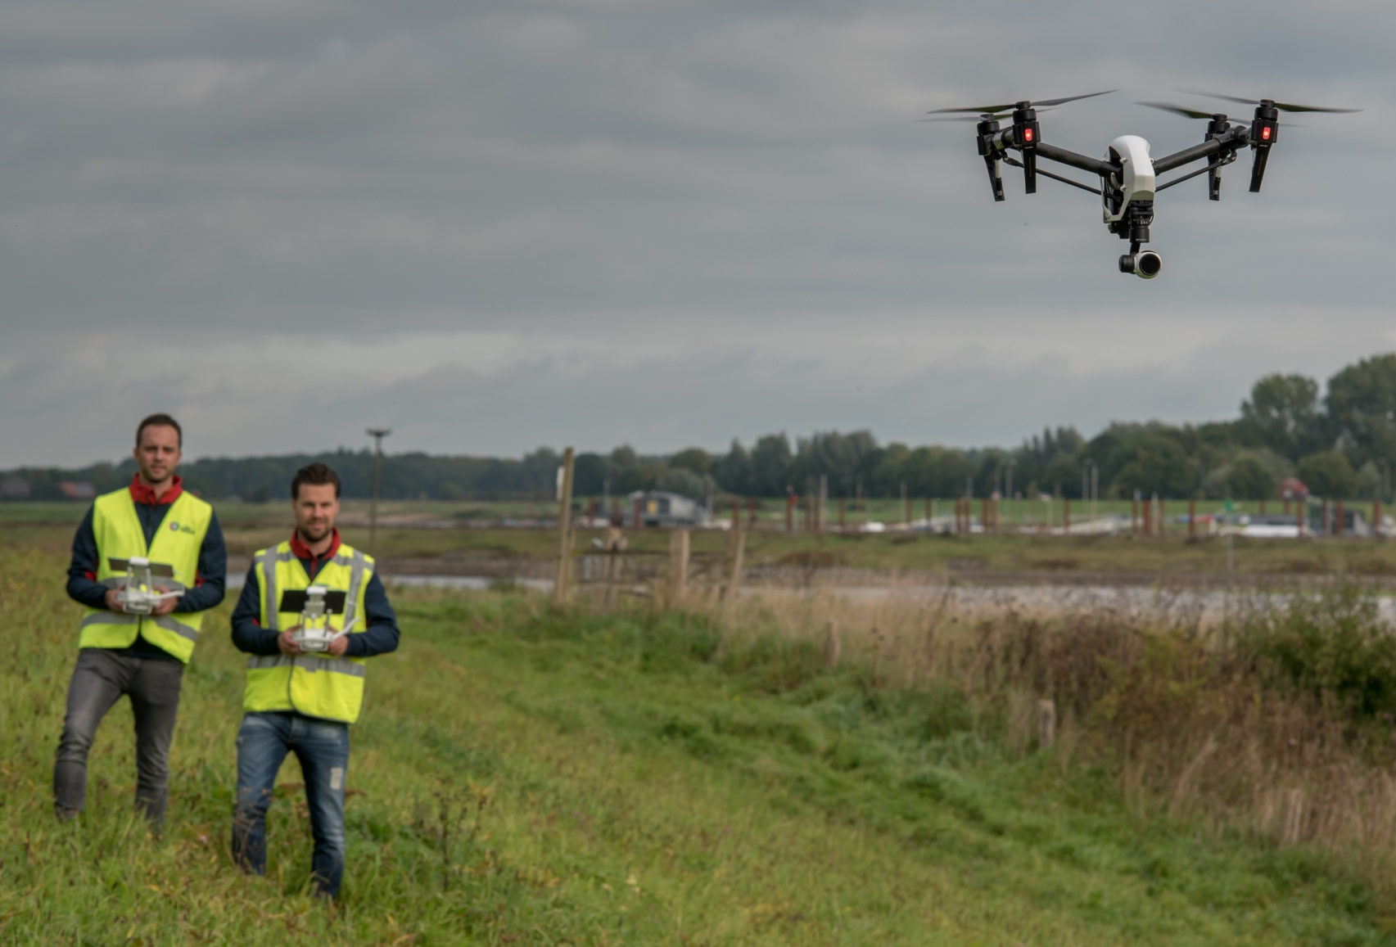

Slide 14
Tekening voortuin

Slide 15
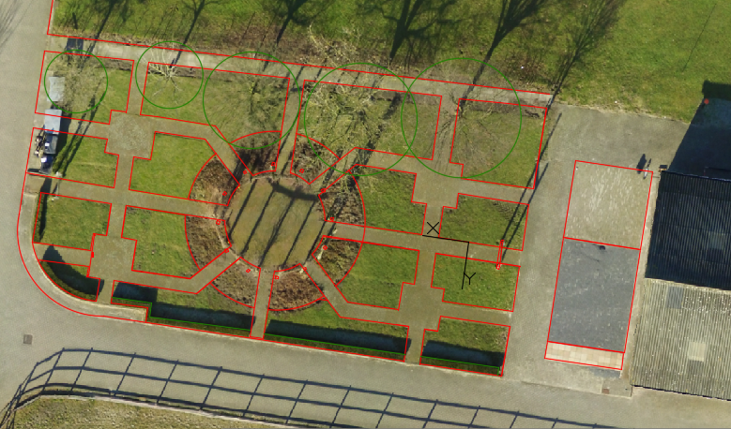

Slide 16
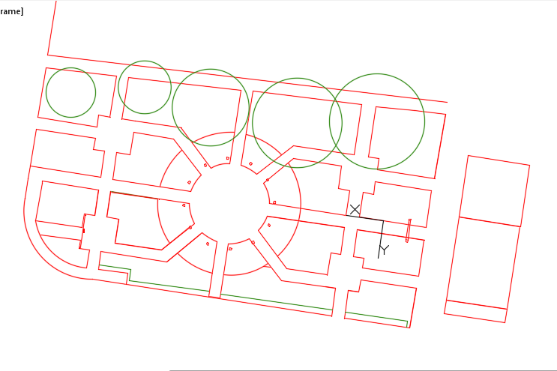

Slide 17
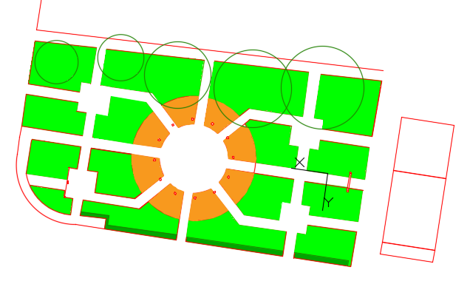

Slide 18
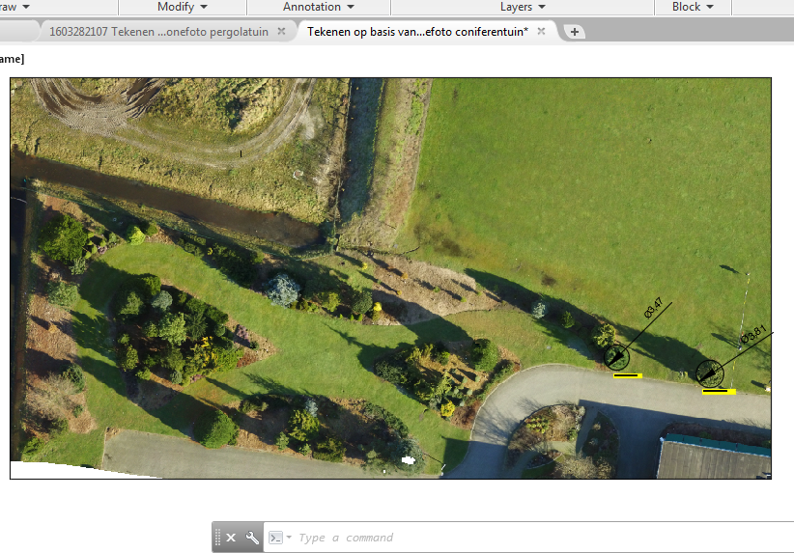

Slide 19
2 soorten getuigschriften
1. Op basis van 80% aanwezigheid.
2. Toetsen en werkstukken voldoende.

Slide 20
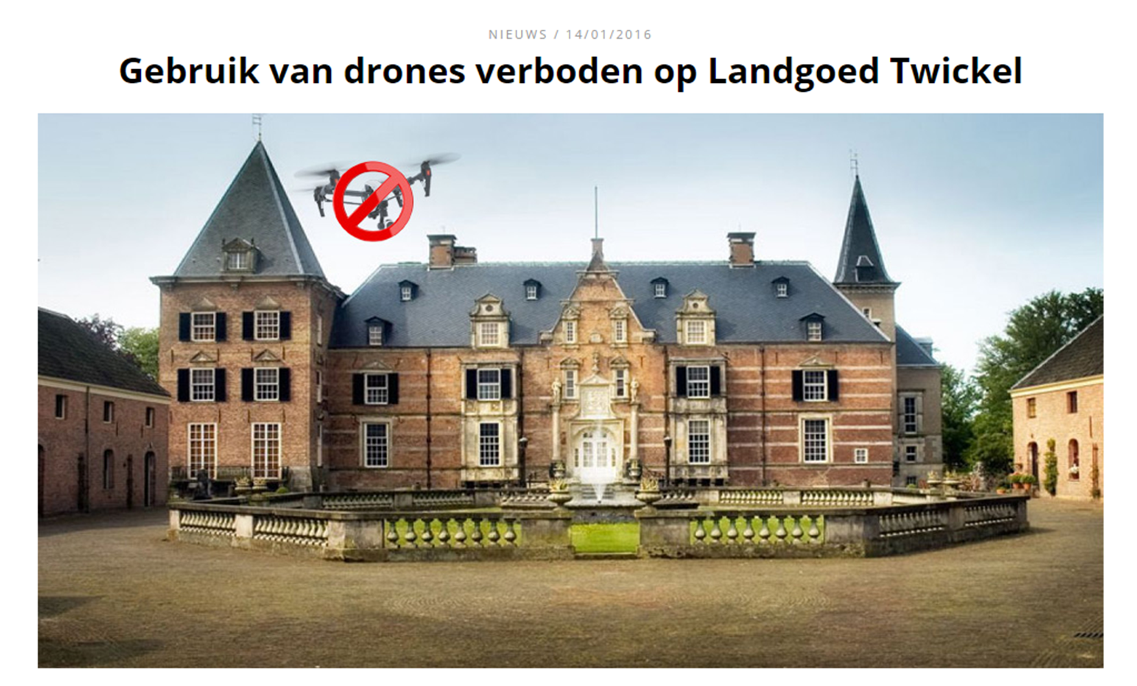
Ontwikkelingen op het gebied van drones
Bijna dagelijks in het nieuws.

Slide 25
Is het ook voor het groene vak interessant/ belangrijk?
GKA aan het werk

Slide 26
GKA/Jan Benner

Slide 27
Voor groen interessant?
Werkconferentie Groene Ruimte

Slide 28
Projectaanvraag
Leren werken met drones
Op de hoogte zijn van wet- en regelgeving: wat mag wel en wat mag niet
Alternatieven voor drones:
Luchtballons?
Telescoopstokken
Hoe gebruik je de foto’s en films voor tuinontwerp, groenbeheer, etc.?

Slide 29
Korte uitleg over “onze drones”
DJI Phantom
Traxxas minidrone
Flight simulator Aerosim

Slide 30
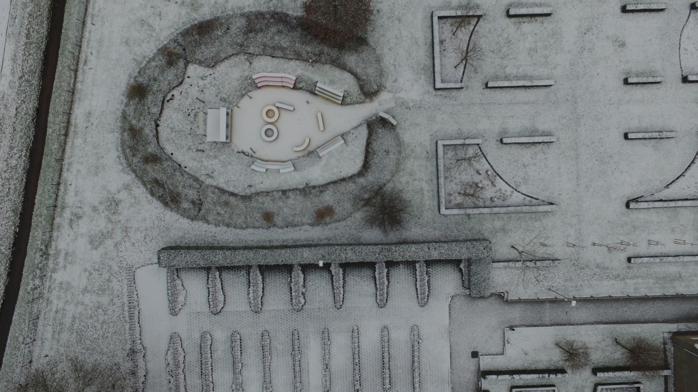
Aan de slag

Slide 31
Flight simulator

Slide 32
AutoCAD / GIS

Slide 33
Is het belangrijk voor het groene MBO?
Presentaties: hoe ziet een project er uit voor en na de ingreep
Inventarisaties met up-to-date en nauwkeurige informatie.
Dit jaar op school: gebruiken voor GIS en AutoCAD; om inventarisaties te visualiseren en om tekenwerk te doen op basis van de dronefoto’s
Volgende stap: gebruik voor de landbouw

Slide 34
Toekomstbeeld landbouw
Drones vliegen automatisch uit; data worden ’s nachts verwerkt; ’s ochtends krijgt de agrariër een overzicht van de nodige teelthandelingen; dat stuurt hij door naar de machines en die kunnen heel precies mest, water of bestrijdingsmiddelen toedienen
Machine wordt voorzien van een drone die aan een draad precies recht boven de machine mee vliegt.

Slide 35
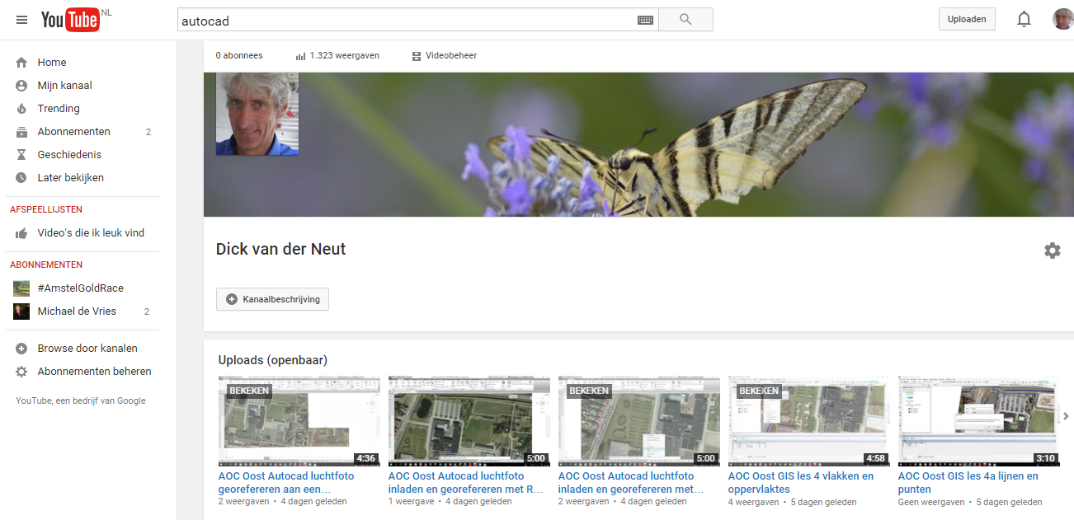
Kennis delen
wikiwijs.nl/67904
Youtube

